Slide 1


Slide 2
1.系统
第一级6位SAR ADC、余量放大器、第二级8位SAR ADC、数字校正电路
总分辨率为12bit，采用6+8的两级架构，级间冗余2位，第一级SAR ADC为6bit，要达到12bit的分辨率，则单位电容的失配率小于0.092%；第二级 SAR ADC 为 7bit，要达到 7bit 的分辨率，则单位电容的失配率小于 4.1%
余量放大器以闭环的形式实现8倍的放大
对于第一级ADC，采样时间为0.95ns，量化时间为4ns，余量放大器放大时间4.6ns。1/10采样，4/10第一级量化，5/10余量放大

Slide 3
1.系统
采用TSMC65nm工艺，电源电压1.2V，采样时钟100MHz，信号带宽50MHz
系统总体指标：输入fclk=100MHz， fin=47×fclk/1024Hz，Vcm=600mV，amp=400mV，为ADC满摆幅输入
有效位数ENOB：11.6bit
信噪比SNR：61.20dB
无杂散动态范围SFDR：71.26dB
总谐波失真THD：-70.97dB
第一位ADC：输入fin=47×fclk/1024Hz，Vcm=600mV，amp=400mV，为第一位ADC满摆幅输入
有效位数ENOB：9.86bit
信噪比SNR：61.20dB
无杂散动态范围SFDR：71.26dB
总谐波失真THD：-70.97dB
第二位ADC：输入fin=47×fclk/1024Hz，Vcm=600mV，amp=200mV，为第二位ADC满摆幅输入
有效位数ENOB：9.86bit
信噪比SNR：61.20dB
无杂散动态范围SFDR：71.26dB
总谐波失真THD：-70.97dB

Slide 4
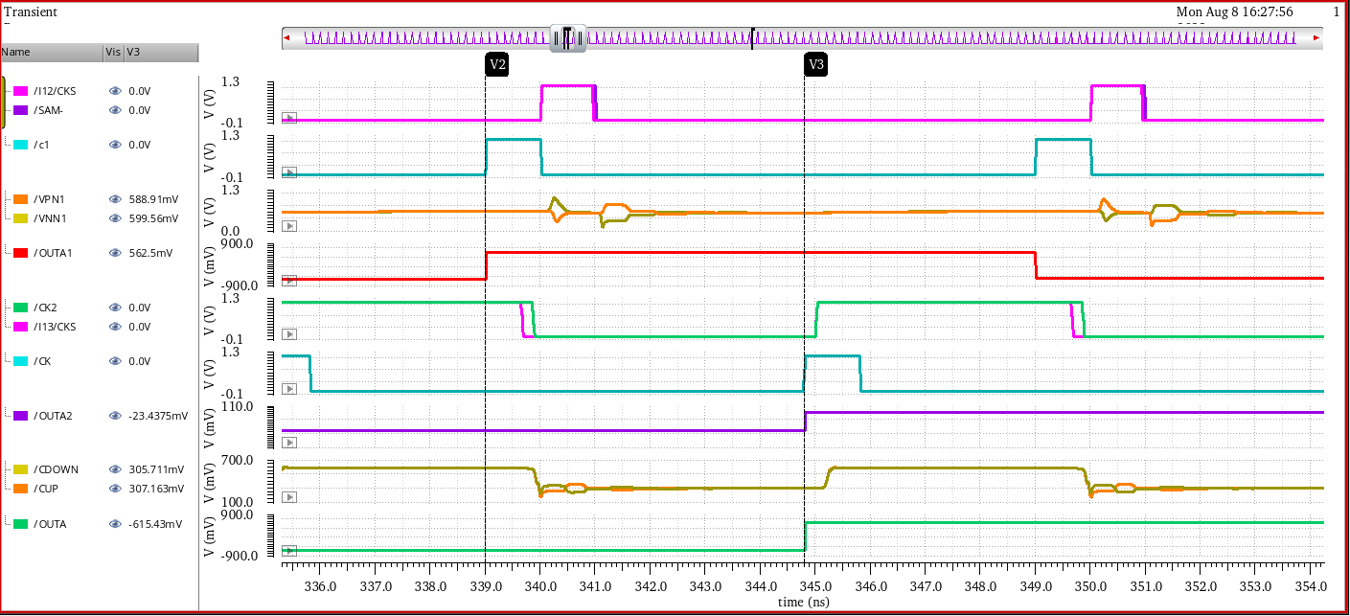
1.SAR ADC

Slide 5
1.SAR ADC
栅压自举开关 CDAC 比较器 SAR逻辑
 | 第一位ADC | 第二位ADC
输入范围 | 200mV~1V | 400mV~800mV
Vref | 800mV | 400mV
采样开关 | 栅压自举开关
采样技术 | 下极板采样
采样时钟 | 时钟SAM-、CKS | 两相非交叠时钟CK1/CK2、CKS
CDAC阵列位数 | 6+1 | 7+1
采样电容 | mim电容19.5fF，5pF | mom电容2.5fF，1.28pF
比较器 | NMOS输入对管两级动态比较器 | PMOS输入对管两级动态比较器
1LSB | 12.5mV | 1.56mV
输出范围 | Vcm±12.5mV | Vcm±1.56mV

Slide 6
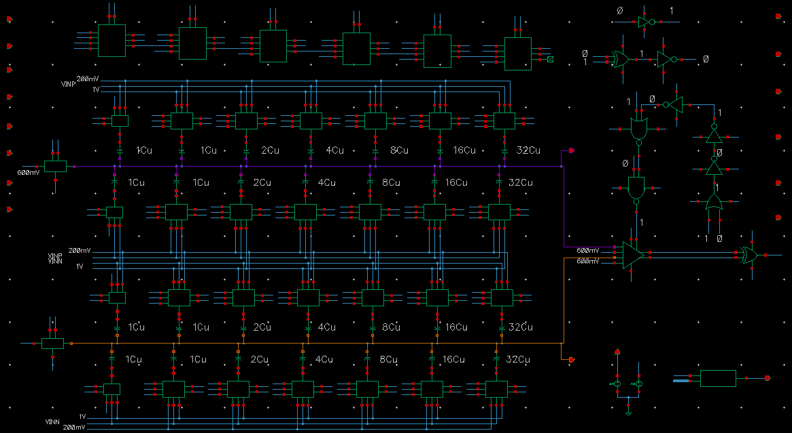
1.SAR ADC
栅压自举开关 CDAC 比较器 SAR逻辑
第一级ADC

Slide 7
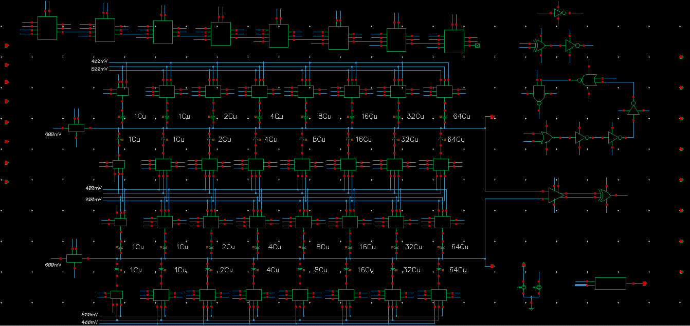
1.SAR ADC
栅压自举开关 CDAC 比较器 SAR逻辑
第二级ADC

Slide 8
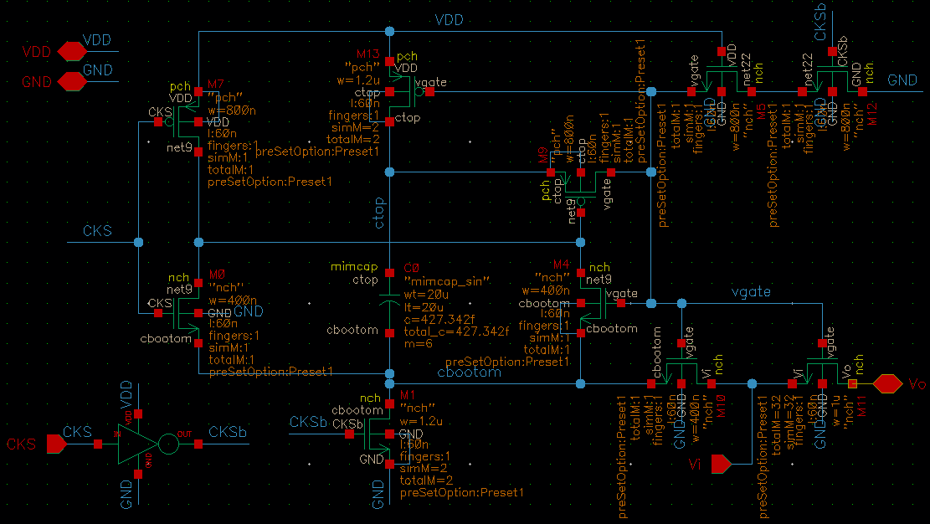
1.SAR ADC
栅压自举开关 CDAC 比较器 SAR逻辑
忽略衬偏效应时，导通阻抗呈现恒定值，考虑衬偏效应时，导通阻抗随Vin增加而增加。可知，在全摆幅范围内，忽略衬偏效应时，线性度很好（电荷守恒原理）-降低了导通电阻，且除去了非线性
M9
电路连接：
M8是NMOS采样开关
C_{B}是mim电容（427fF）
B点更敏感，则C_{B}上极板接在B点
PMOS管M4和M5衬底需连接到最高电位B点（防止寄生二极管击穿）
M4
M1
B
M5
M6
M7
M8
M2
A
M3

Slide 9
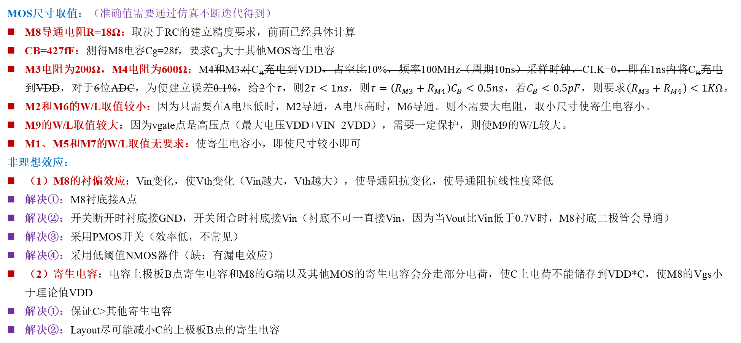
1.SAR ADC
栅压自举开关 CDAC 比较器 SAR逻辑
MOS尺寸取值：（准确值需要通过仿真不断迭代得到）
M8导通电阻R=18Ω：取决于RC的建立精度要求，前面已经具体计算
CB=427fF：测得M8电容Cg=28f，要求C_{B}大于其他MOS寄生电容
M3电阻为200Ω，M4电阻为600Ω：M4和M3对C_{B}充电到VDD，占空比10%，频率100MHz（周期10ns）采样时钟，CLK=0，即在1ns内将C_{B}充电到VDD，对于6位ADC，为使建立误差0.1%，给2个$τ$，则$2τ<1ns$，则$τ=\left(R_{M3}+R_{M4}\right)C_{B}<0.5ns$，若$C_{B}<0.5pF$，则要求$\left(R_{M3}+R_{M4}\right)<1KΩ$。
M2和M6的W/L取值较小：因为只需要在A电压低时，M2导通，A电压高时，M6导通。则不需要大电阻，取小尺寸使寄生电容小。
M9的W/L取值较大：因为vgate点是高压点（最大电压VDD+VIN=2VDD），需要一定保护，则使M9的W/L较大。
M1、M5和M7的W/L取值无要求：使寄生电容小，即使尺寸较小即可
非理想效应：
（1）M8的衬偏效应：Vin变化，使Vth变化（Vin越大，Vth越大），使导通阻抗变化，使导通阻抗线性度降低
解决①：M8衬底接A点
解决②：开关断开时衬底接GND，开关闭合时衬底接Vin（衬底不可一直接Vin，因为当Vout比Vin低于0.7V时，M8衬底二极管会导通）
解决③：采用PMOS开关（效率低，不常见）
解决④：采用低阈值NMOS器件（缺：有漏电效应）
（2）寄生电容：电容上极板B点寄生电容和M8的G端以及其他MOS的寄生电容会分走部分电荷，使C上电荷不能储存到VDD*C，使M8的Vgs小于理论值VDD
解决①：保证C>其他寄生电容
解决②：Layout尽可能减小C的上极板B点的寄生电容

Slide 10
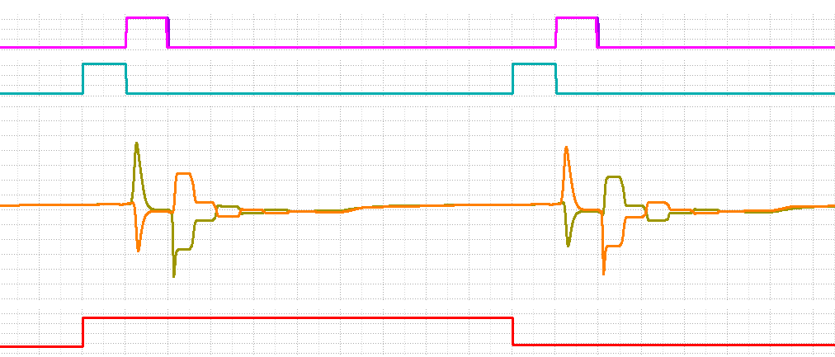
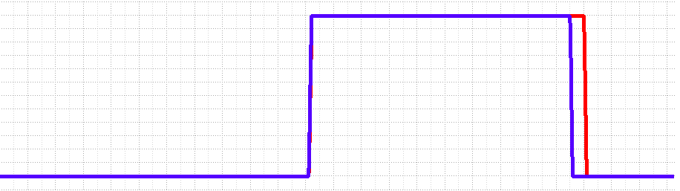
1. SAR ADC
栅压自举开关 CDAC 比较器 SAR逻辑
第一级ADC
CKS/SAM-
DAC_CK
OUT1
采样时刻
CKS：0.95/10
SAM-：1/10
时钟间隔：0.05ns
采样时间：0.95ns
比较时间：9ns
CKS
SAM-
①采样：SAM-=1时：S1=Vin，S2=Vin，S3=Vin，S4=Vin
②置位：SAM-=0时：第一次比较前，Pi=din<i>=0时：S1、S2=200mV、1V；S3、S4=200mV、1V
③比较：SAM-=0时：每一位比较：根据Pi和din<i>，S1和S2选择200mV或1V，S3和S4不变

Slide 11
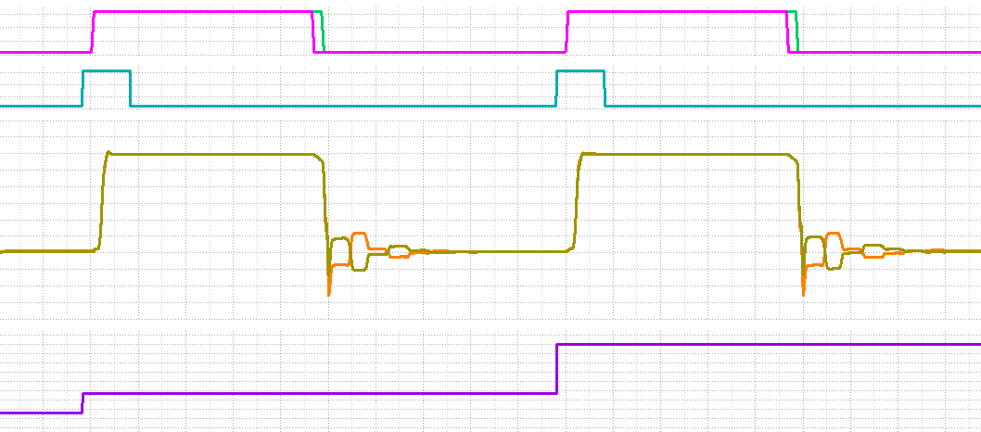
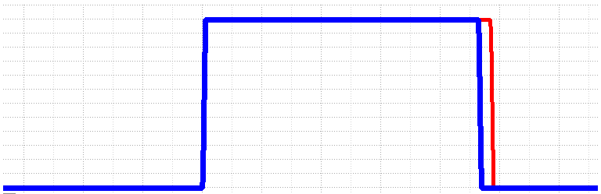
1. SAR ADC
栅压自举开关 CDAC 比较器 SAR逻辑
第二级ADC
CKS/SAM-
DAC_CK
OUT1
采样时刻
CKS：4.6/10
SAM-：4.8/10
时钟间隔：0.2ns
采样时间：4.6ns
比较时间：5.2ns
CKS
SAM-
①采样：SAM-=1时：S1=Vin，S2=Vin，S3=Vin，S4=Vin
②置位：SAM-=0时：第一次比较前，Pi=din<i>=0时：S1、S2=400mV、800mV；S3、S4=400mV、800mV
③比较：SAM-=0时：每一位比较：根据Pi和din<i>，S1和S2选择400mV或800mV，S3和S4不变

Slide 12
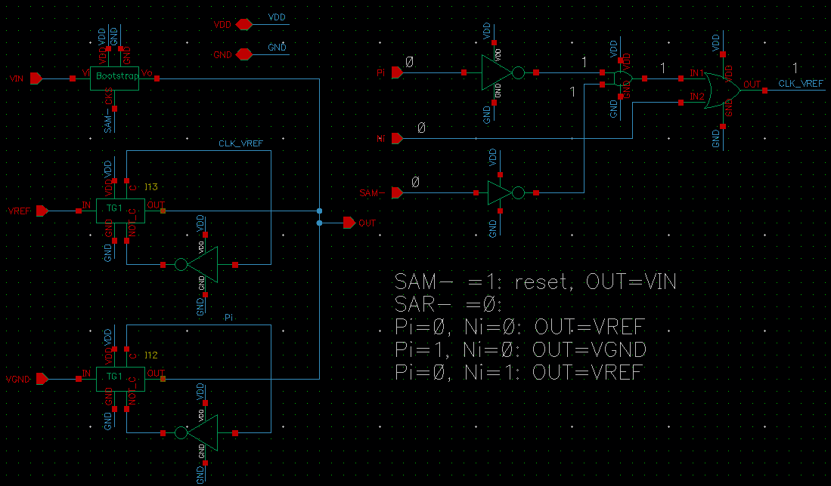
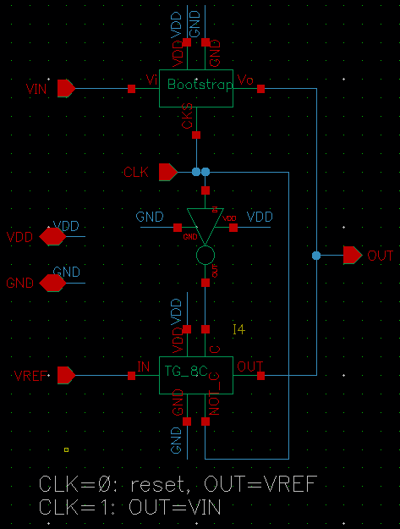
1.第二级SAR ADC
栅压自举开关 CDAC 比较器 SAR逻辑
SAR Control
SW

Slide 13
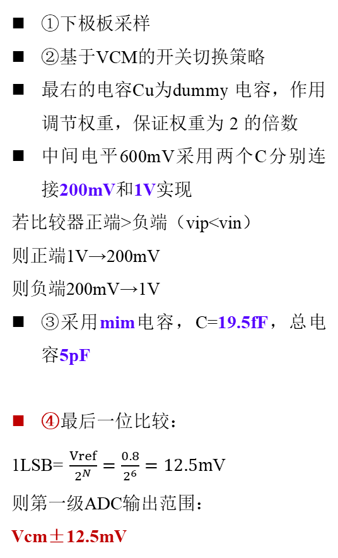
1.第一级SAR ADC
栅压自举开关 CDAC 比较器 SAR逻辑
第一级ADC
①下极板采样
②基于VCM的开关切换策略
最右的电容Cu为dummy 电容，作用调节权重，保证权重为 2 的倍数
中间电平600mV采用两个C分别连接200mV和1V实现
若比较器正端>负端（vip<vin）
则正端1V→200mV
则负端200mV→1V
③采用mim电容，C=19.5fF，总电容5pF
④最后一位比较：
1LSB= $\frac{Vref}{2^{N}}=\frac{0.8}{2^{6}}=12.5m$V
则第一级ADC输出范围：
Vcm±12.5mV

Slide 14
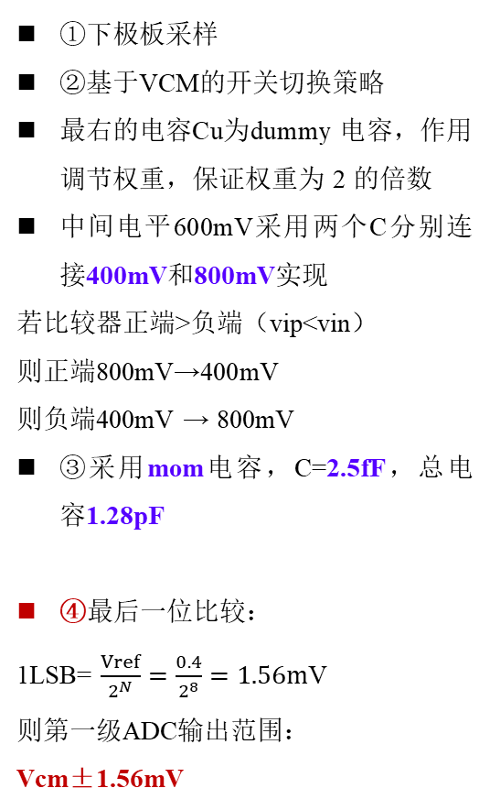
1.第二级SAR ADC
栅压自举开关 CDAC 比较器 SAR逻辑
第二级ADC
①下极板采样
②基于VCM的开关切换策略
最右的电容Cu为dummy 电容，作用调节权重，保证权重为 2 的倍数
中间电平600mV采用两个C分别连接400mV和800mV实现
若比较器正端>负端（vip<vin）
则正端800mV→400mV
则负端400mV → 800mV
③采用mom电容，C=2.5fF，总电容1.28pF
④最后一位比较：
1LSB= $\frac{Vref}{2^{N}}=\frac{0.4}{2^{8}}=1.56m$V
则第一级ADC输出范围：
Vcm±1.56mV

Slide 15
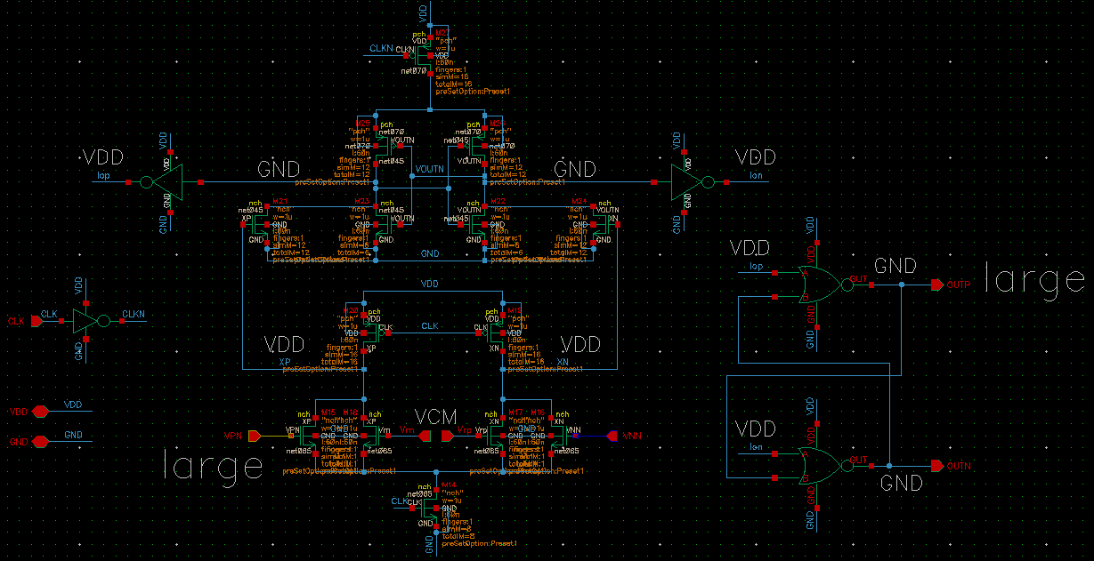
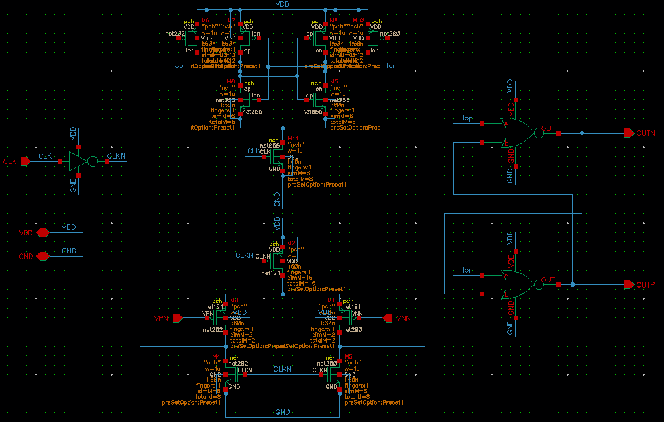
1. SAR ADC
栅压自举开关 CDAC 比较器 SAR逻辑
第一级ADC
第二级ADC
PMOS输入对管
NMOS输入对管
两级预放大结构：预放大级和锁存比较级
①功耗低：动态比较器不消耗静态功耗，消耗动态功耗，则功耗低，②速度快：采用latch比较器，利用反相器的互咬，增加比较速度，③消除kick back噪声：两级分离的电路结构，断开了输出与输入通过寄生电容的连接，消除了kick back噪声（重点），④更低的电源电压：该电路在电源电压和地之间堆叠的MOS个数更少，可以工作在更低的电源电压，⑤减小比较器噪声和输入失调电压：两级分离的电路结构，减小了比较器的噪声和输入失调电压

Slide 16
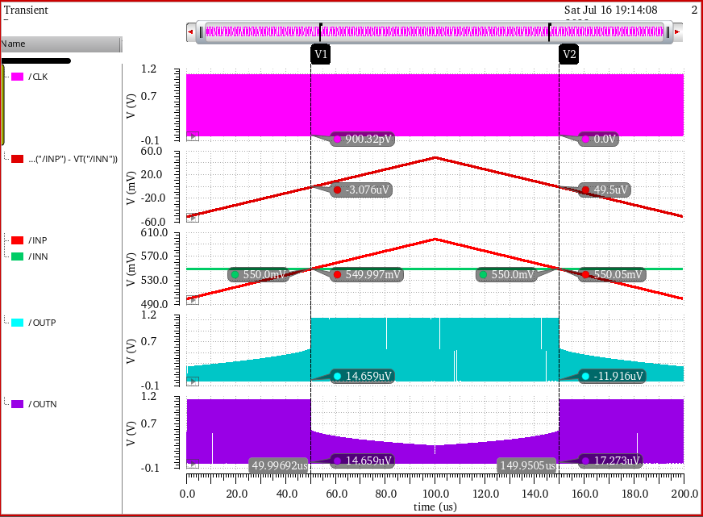
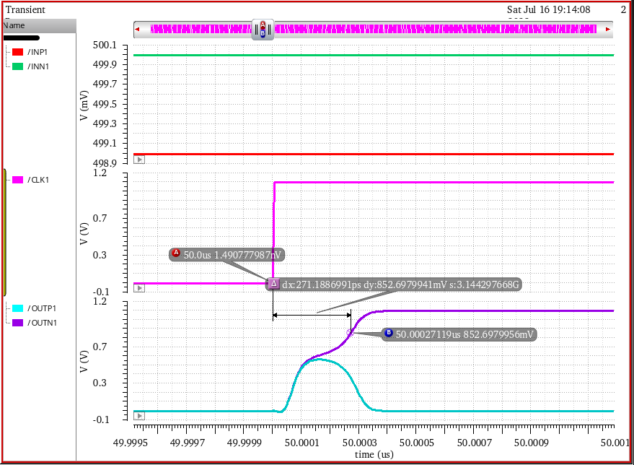
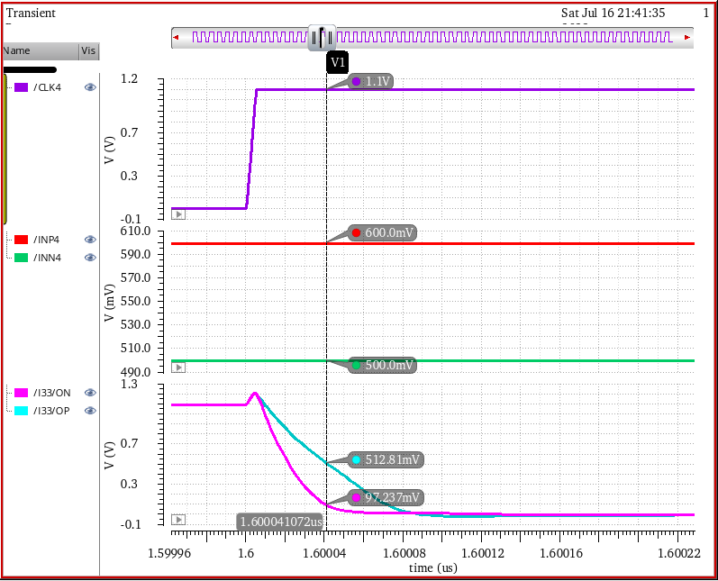
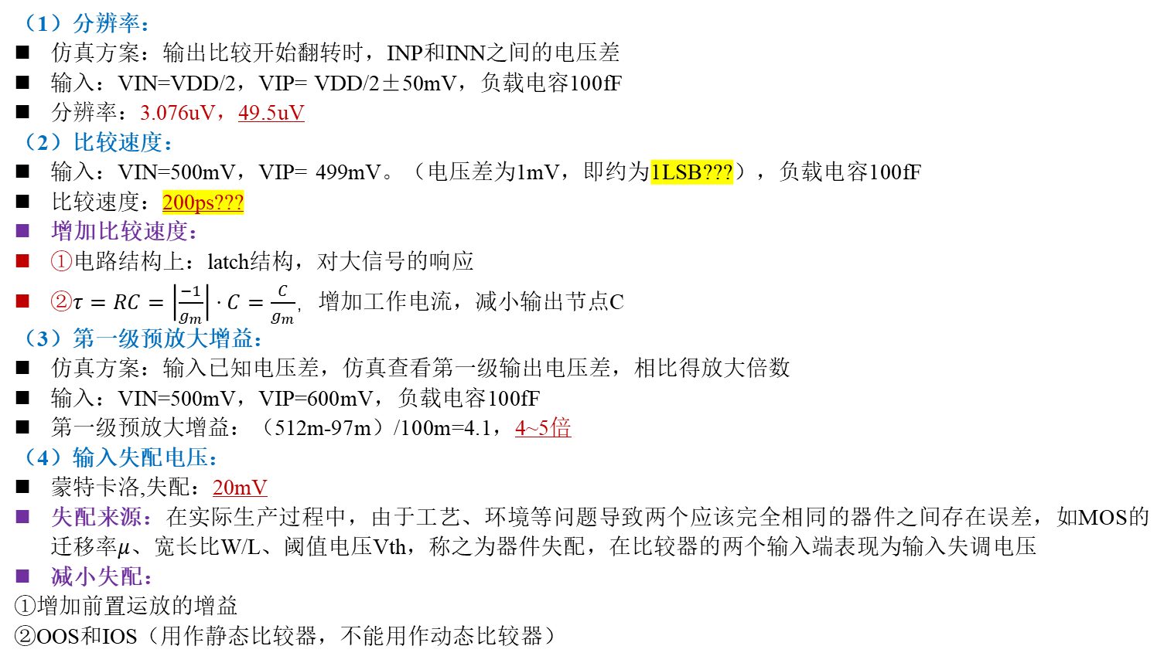
1.第一级SAR ADC
栅压自举开关 CDAC 比较器 SAR逻辑
（1）分辨率：
仿真方案：输出比较开始翻转时，INP和INN之间的电压差
输入：VIN=VDD/2，VIP= VDD/2±50mV，负载电容100fF
分辨率：3.076uV，49.5uV
（2）比较速度：
输入：VIN=500mV，VIP= 499mV。（电压差为1mV，即约为1LSB???），负载电容100fF
比较速度：200ps???
增加比较速度：
①电路结构上：latch结构，对大信号的响应
②$τ=RC=\left|\frac{−1}{g_{m}}\right|⋅C=\frac{C}{g_{m}}$，增加工作电流，减小输出节点C
（3）第一级预放大增益：
仿真方案：输入已知电压差，仿真查看第一级输出电压差，相比得放大倍数
输入：VIN=500mV，VIP=600mV，负载电容100fF
第一级预放大增益：（512m-97m）/100m=4.1，4~5倍
（4）输入失配电压：
蒙特卡洛,失配：20mV
失配来源：在实际生产过程中，由于工艺、环境等问题导致两个应该完全相同的器件之间存在误差，如MOS的迁移率$μ$、宽长比W/L、阈值电压Vth，称之为器件失配，在比较器的两个输入端表现为输入失调电压
减小失配：
①增加前置运放的增益
②OOS和IOS（用作静态比较器，不能用作动态比较器）

Slide 17
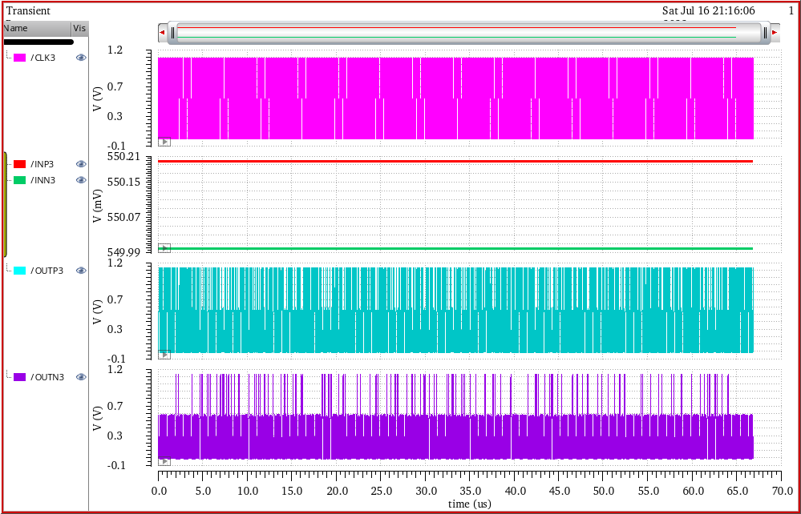


1.第一级SAR ADC
栅压自举开关 CDAC 比较器 SAR逻辑
（5）等效输入噪声：噪声影响ADC精度
仿真方案：比较1000次，计算比较错误的次数，得到误码率（88/1000），将误码率（88/1000），和输入的电压差值(200uV)在matlab中通过算法得到对应噪声值
输入：VIN=VDD/2，VIP=VDD/2+200uV（电压差不能太大）Tran仿真中加入5M~20G的白噪声，5MHz需要<fin，20GHz主要考虑仿真时间，负载电容100fF
噪声：160uV
噪声来源：沟道热噪声、闪烁噪声，和回踢噪声
减小噪声：
减小热噪声：增加MOS的宽长比W/L，从而增加gm
减小1/f闪烁噪声：①增加WL，减小闪烁噪声；②使用PMOS作为输入管，减小闪烁噪声
减小回踢噪声：采用两级预放大结构（本结构消除了回踢噪声）

Slide 18
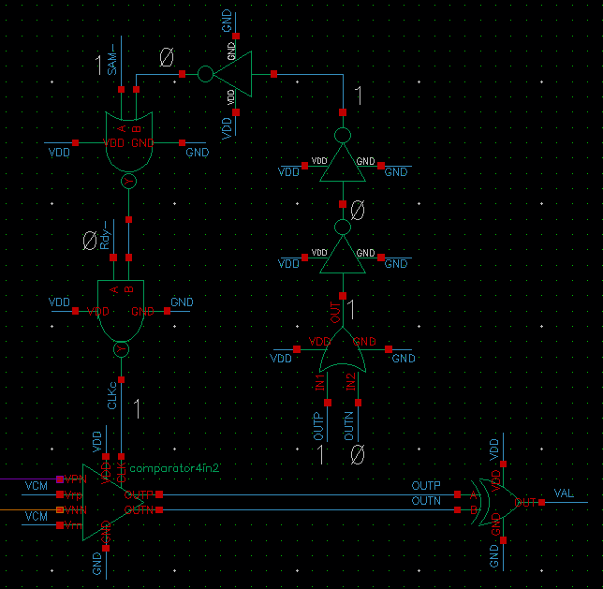
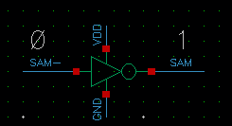
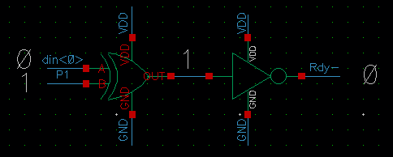
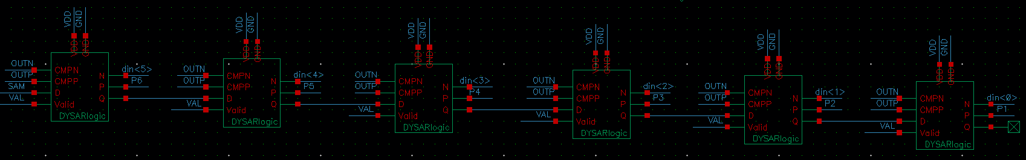
1.第一级SAR ADC
栅压自举开关 CDAC 比较器 SAR逻辑
SAM-
②什么时候开始比较：SAM-下降沿（SAM=1）
①产生比较器高速时钟：检测比较完成信号，反向后提供复位信号给比较器
Rdy-
③什么时候结束比较：①6次(或8次)比较结束（Rdy-=0），②下一次采样开始（SAM-=1）

Slide 19
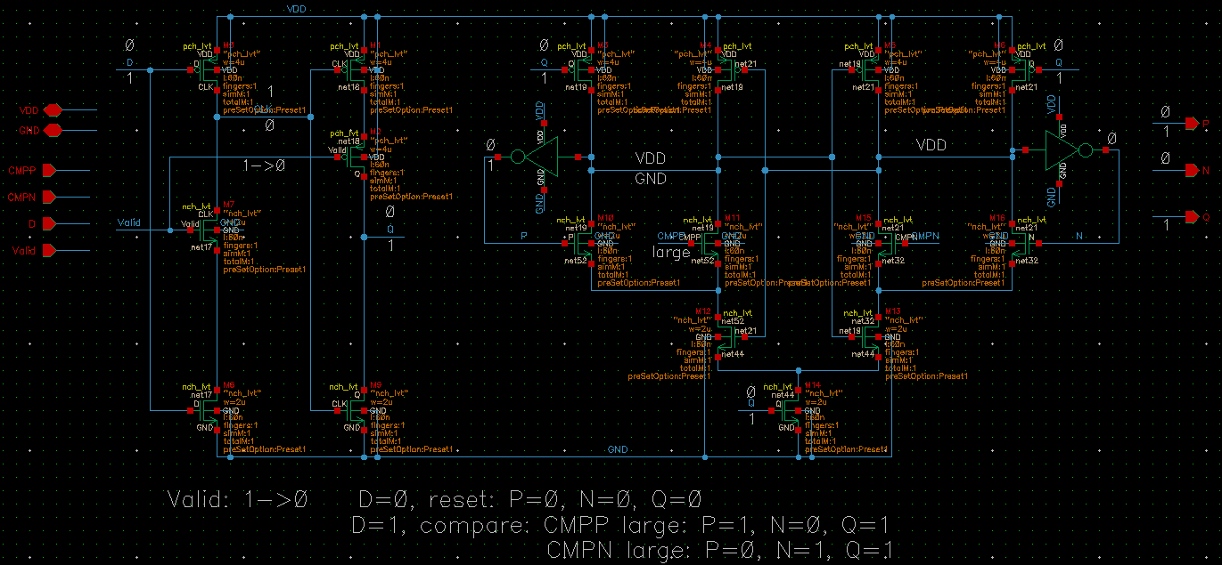
1.第一级SAR ADC
栅压自举开关 CDAC 比较器 SAR逻辑
SAR logic

Slide 20
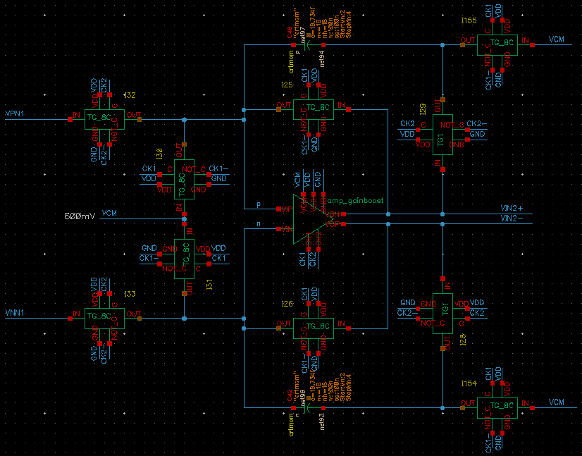
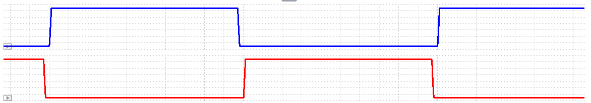
2.增益自举运放
开关电容电路 余量放大器 附属放大器 共模反馈 带隙基准 偏置电路
电荷重分配型采样保持电路
两相非交叠时钟
CK1
C2
CK2
反馈电容：Mim电容19.6fF，C1=(1+1+2+4+8+16+32)×19.6fF
采样电容：Mom电容19.7fF，C2=16×19.6fF
闭环增益=C1/C2=8
C2

Slide 21
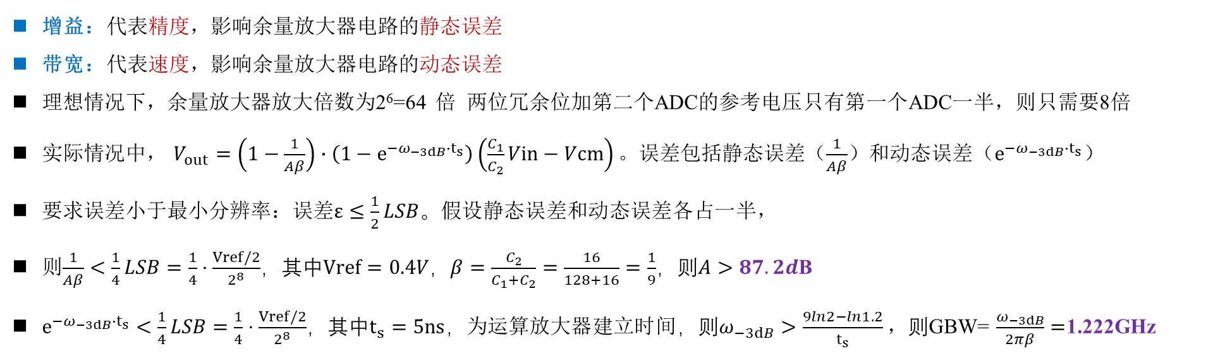
2.增益自举运放
开关电容电路 余量放大器 附属放大器 共模反馈 带隙基准 偏置电路
增益：代表精度，影响余量放大器电路的静态误差
带宽：代表速度，影响余量放大器电路的动态误差
理想情况下，余量放大器放大倍数为2⁶=64 倍 两位冗余位加第二个ADC的参考电压只有第一个ADC一半，则只需要8倍
实际情况中， $V_{out}=\left(1−\frac{1}{Aβ}\right)∙\left(1−e^{−ω_{−3dB}∙t_{s}}\right)\left(\frac{C_{1}}{C_{2}}Vin−Vcm\right)。$误差包括静态误差（$\frac{1}{Aβ}$）和动态误差（$e^{−ω_{−3dB}∙t_{s}}$）
要求误差小于最小分辨率：误差$ε≤\frac{1}{2}LSB。$假设静态误差和动态误差各占一半，
则$\frac{1}{Aβ}<\frac{1}{4}LSB=\frac{1}{4}⋅\frac{Vref/2}{2^{8}}$，其中$Vref=0.4V，β=\frac{C_{2}}{C_{1}+C_{2}}=\frac{16}{128+16}=\frac{1}{9}$，则$A>87.2d$B
$e^{−ω_{−3dB}∙t_{s}}<\frac{1}{4}LSB=\frac{1}{4}⋅\frac{Vref/2}{2^{8}}$，其中$t_{s}=5ns$，$为运算放大器建立时间$，则$ω_{−3dB}>\frac{9ln2−ln1.2}{t_{s}}，$则GBW= $\frac{ω_{−3dB}}{2πβ}=$1.222GHz

Slide 22
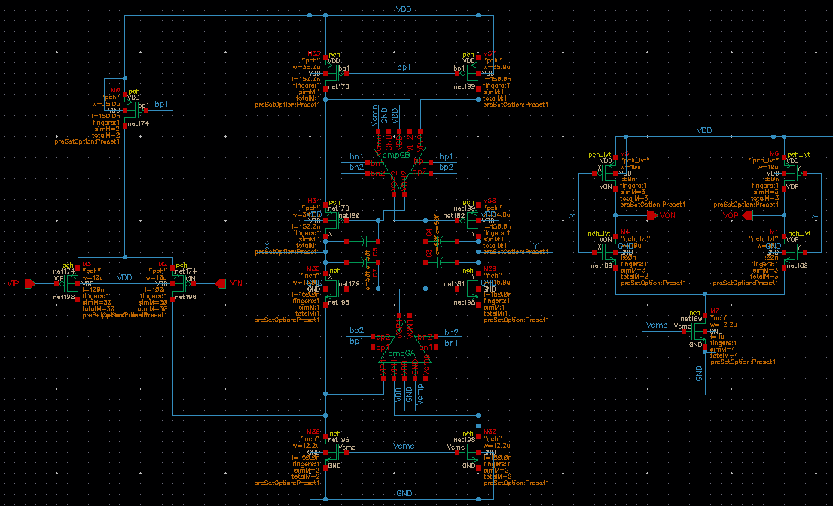
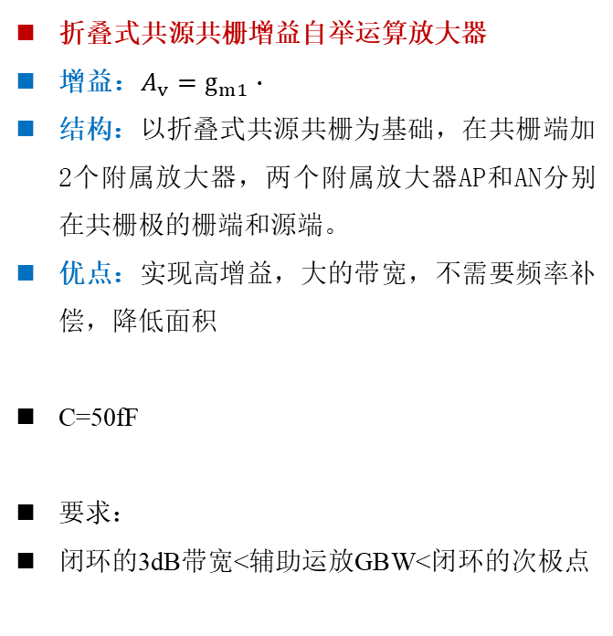
2.增益自举运放
开关电容电路 余量放大器 附属放大器 共模反馈 带隙基准 偏置电路
折叠式共源共栅增益自举运算放大器
增益：$A_{v}=g_{m1}∙$
结构：以折叠式共源共栅为基础，在共栅端加2个附属放大器，两个附属放大器AP和AN分别在共栅极的栅端和源端。
优点：实现高增益，大的带宽，不需要频率补偿，降低面积
C=50fF
要求：
闭环的3dB带宽<辅助运放GBW<闭环的次极点
M1
M2

Slide 23
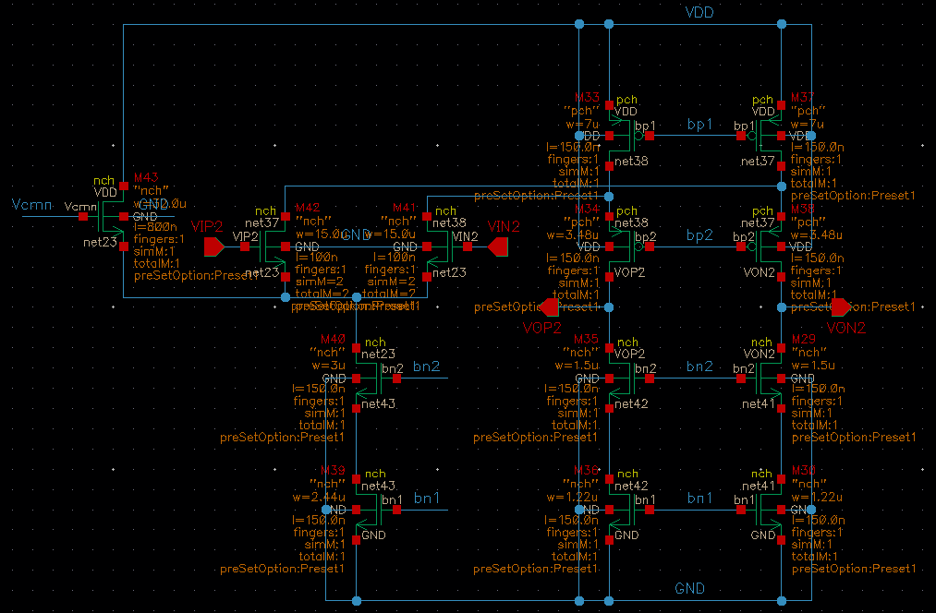
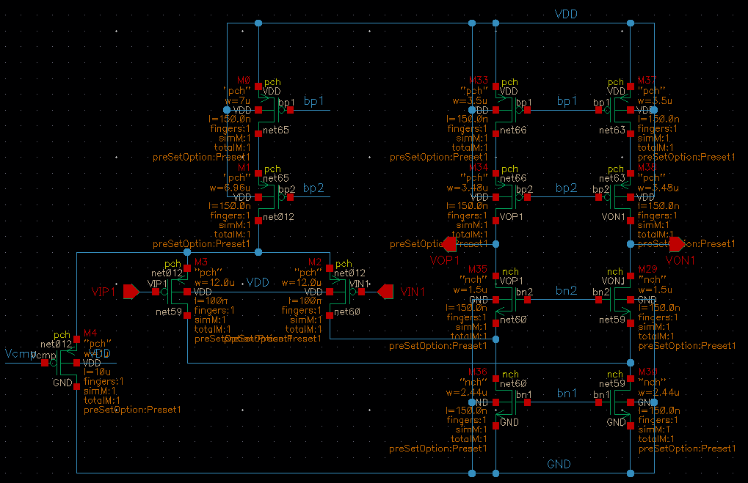
2.增益自举运放
开关电容电路 余量放大器 附属放大器 共模反馈 带隙基准 偏置电路
NMOS输入对管
M1
PMOS输入对管
M1
附属放大器A
附属放大器B
附属放大器A和B采用差分折叠共源共栅电路
由于差分电路需要共模反馈，所以两个附属放大器采用 M1设定工作在合适的共模点

Slide 24
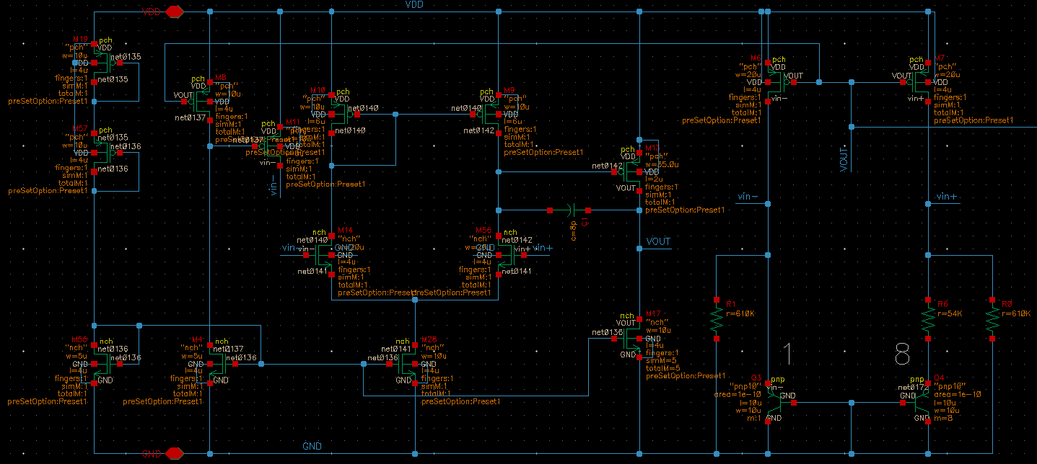
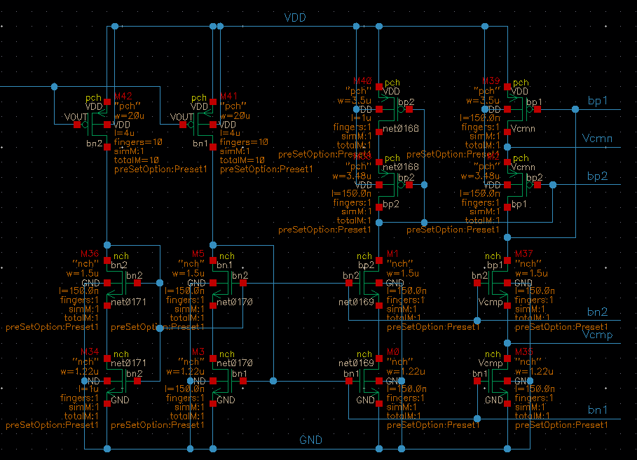
2.增益自举运放
开关电容电路 余量放大器 附属放大器 共模反馈 带隙基准 偏置电路
2uA
605.3mV
728.92mV
1V
382.3mV
8pF
820.1mV
203.9mV
614.6mV
偏置电路
带隙基准

